Slide 1

Körber Pharma Software
Lüneburg
By Merlin Gessler

Slide 2
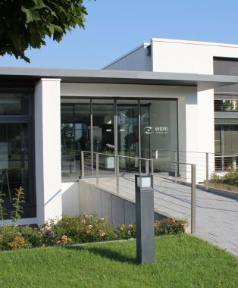
Standort
Wulf-Werum-Straße 3
21337 Lüneburg

Slide 3

Produkt
Pas-X MES
Digitalisiert & visualsiert Herstellungsprozesse
Minimiert Manuelle Dokumentation
Reduziert Fehlerquote

Slide 4





EDV Anwendungen
Code Editor -> Programmieren
Word -> Templates
Outlook -> generelle Mails
Teams -> Direktnachrichten + Meetings

Slide 5
Quellen
https://www.koerber-pharma.com/
https://www.wirtschaftsforum-lueneburg.de
https://de.wikipedia.org/

